Slide 1
Развитие творческих способностей детей в системе интеллектуального развития

Slide 2
Творческие способности -
это оригинальный подход в осмыслении окружающего, склонность находить нестандартные способы и средства решения задач и стремление получать оригинальные результаты.

Slide 3
Творческие способности ребенка способствуют лучшему познанию окружающего мира, активизации познавательной деятельности, самораскрытию и самосовершенствованию личности ребенка, стимулирует интерес к творческому поиску.
Как отмечают исследователи, развитие творческих способностей детей старшего дошкольного возраста, происходит в процессе воспитания установок на творчество, формирования приемов и способов творческой деятельности в условиях развивающей художественно-эстетической среды.

Slide 4
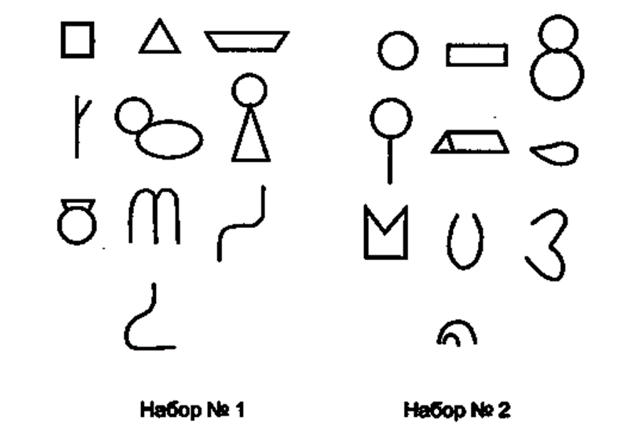
«Друдлы»
Ребенку-дошкольнику предлагается дорисовать фигуру так, чтобы получилась какая-нибудь картинка.

Slide 5
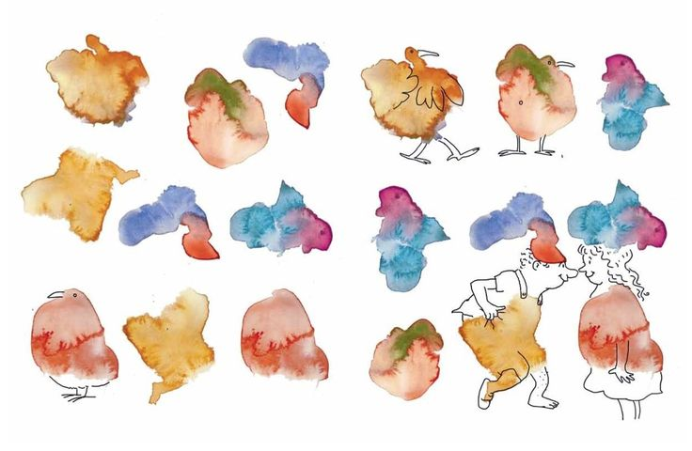
«Волшебные кляксы»
На что похожи кляксы? Назовите как можно больше предметов, скрывающихся среди них.

Slide 6
«Двигательное творчество»
Придумайте танцевальные движения под выбранную мелодию

Slide 7
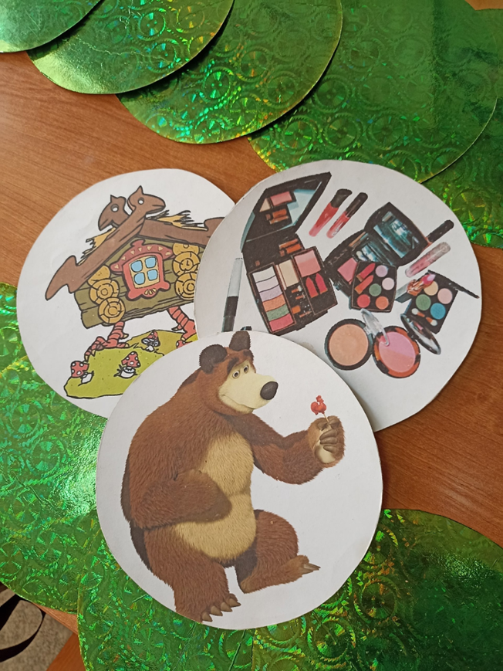
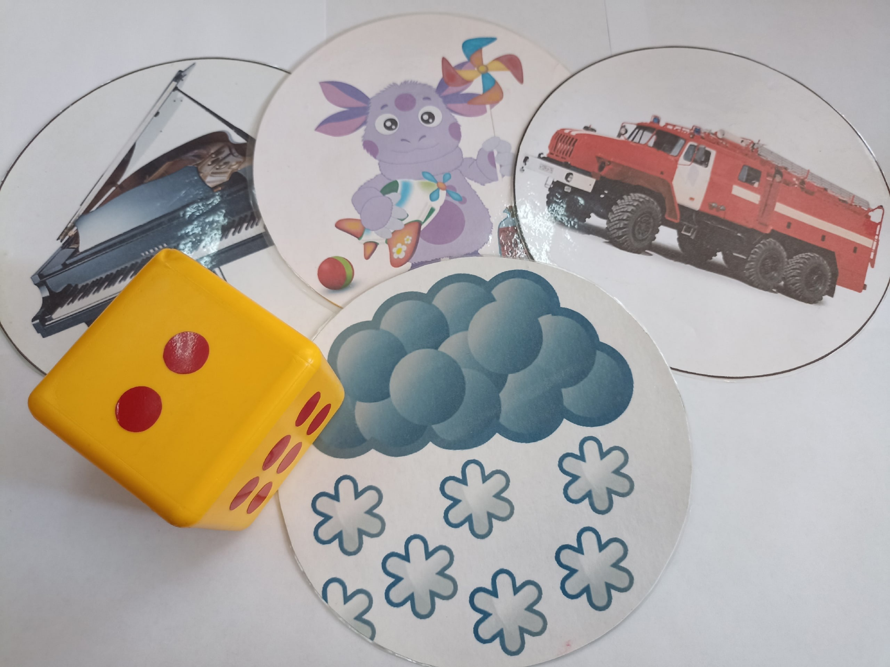
«Сочини сказку»

